Slide 1
Vybrané funkční metody mapování mozku: PET a SPECT (SISCOM)
MUDr. Ondřej Volný¹
MUDr. Petra Cimflová²
prof. MUDr. Martin Bareš PhD¹
¹ I. neurologická klinika FN u sv. Anny a LF Masarykovy univerzity
² Klinika zobrazovacích metod FN u sv. Anny a LF Masarykovy univerzity

Slide 2
Úvod
Pozitronová emisní tomografie (PET) a jednofotonová emisní tomografie (SPECT) jsou nukleární metody využívané v diagnostice tumorů, epilepsie a neurodegenerativních onemocnění (např. demence)
Tyto funkční metody (pro srovnání CT nebo MRI – zobrazují strukturu mozku) umožňující studium fyziologických i patologických změn mozkové aktivity:
PET přináší informace o metabolismu tkáně (v případě mozkové tkáně dominují vyšetření glukózového metabolismu radioaktivním izotopem ¹⁸Fluor-deoxyglukózou/¹⁸FDG)
SPECT reflektuje změny v krevní perfúzi (farmaka značená Techneciem-99m/^{99m}Tc)

Slide 3
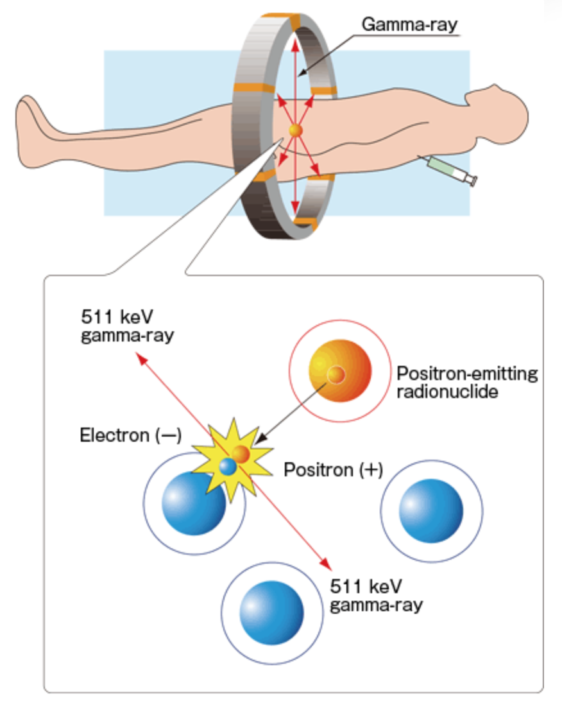
Princip a provedení PET vyšetření
Před provedením vyšetření je nutná příprava radiofarmaka (radionuklid navázaný na nosič, např. deoxyglukózu) v tzv. cyklotronu
Radiofarmakum je podáno nitrožilně:
v těle pacienta je radioaktivně značený metabolit vychytáván buňkami (event. je navázán na receptor a do buňky nevstupuje)
Radionuklid, kterým je metabolit značen, se dle svého poločasu rozpadu rozpadá za uvolnění pozitronu (tzn. antičástice elektronu)
pozitron s kladným nábojem anihiluje s elektronem s negativním nábojem za uvolnění 2 fotonů o stejné energii, které od místa svého vzniku letí opačným směrem (pod úhlem 180°), poté, co opustí tělo, jsou zachyceny detektorem a výsledný signál je zrekonstruován (srovnej s principem SPECT, slide 4)
Existují i hybridní přístroje (PET-CT nebo PET-MRI)

Slide 4
Princip a provedení SPECT vyšetření
Pacientovi je rovněž nitrožilně podáno radiofarmakum vyzařující 1 paprsek gama zaření
nejčastěji značené Techneciem-99m/^{99m}Tc, proto “single photon emission computed tomography”
Kolem pacienta rotují scintilační kamery (gamakamery), které detekují rozložení radiofarmaka na základě intenzity vyzařovaných gama paparsků v jednotlivých řezech (následují počítačové rekonstrukce a kvantifikace signálu)
Podobně jako u PET existují hybridní přístroje SPECT-low dose CT umožňující kombinovat “funkční” data SPECT se “strukturálními” daty CT
Video: https://www.youtube.com/watch?v=b3Dtrt5pJ7U

Slide 5
PET v neurologii
Tato metoda je využívána u pacientů:
s epilepsií, před plánovanou neurochirurgickou operací (napomáhá k lokalizaci ložiska)
s mozkovými nádory (odlišení benigních a maligních nádorů, stanovení stupně malignity, sledování efektu léčby, záchyt recidivy v pooperačních a poradiačních změnách etc.) a mozkovými metastázami (např. celotělový PET slouží k pátrání po primárním nádoru, který metastazoval do mozku)
s extrapyramidovými onemocněními (např. u Parkinsonovy nemoci pomocí 18F-DOPA, který umožňuje studium metabolismu neurotransmiteru dopaminu)
v diagnostice demencí (např. ¹¹C-Pittsburghská substance u Alzheimerovy nemoci)
s podezřením na tzv. paraneoplastické syndromy, kdy dochází k poškození funkcí mozku následkem systémové imunitní odpovědi – v rámci pátrání po primárním nádoru se provádí celotělový PET

Slide 6
SPECT v neurologii
Tato metoda je klinicky využívána ke studiu prokrvení (mozkové) tkáně u pacientů s epilepsií před plánovanou neurochirurgickou operací:
iktální SPECT – provádí se těsně po epileptickém záchvatu (typicky po vysazení nebo snížení antiepileptické medikace pod dohledem lékaře za hospitalizace)
interiktální SPECT – provádí se v mezizáchvatovém období (tzn. tehdy, když pacient nemá klinicky patrné záchvaty a pravidelně užívá předepsanou léčbu)
SISCOM (Subtraction Ictal SPECT Co-registered to MRI) – matematická metoda srovnávající SPECT signál získaný těsně po záchvatu (iktální SPECT) a v mezizáchvatovém období (interiktální SPECT); získaná data jsou koregistrována s daty MRI mozku daného pacienta (MRI je provedeno v tzv. epileptickém protokolu/3T MRI)
Blíže o metodě: http://analyzedirect.com/documents/training_guide/add-ons/SISCOM.pdf

Slide 7
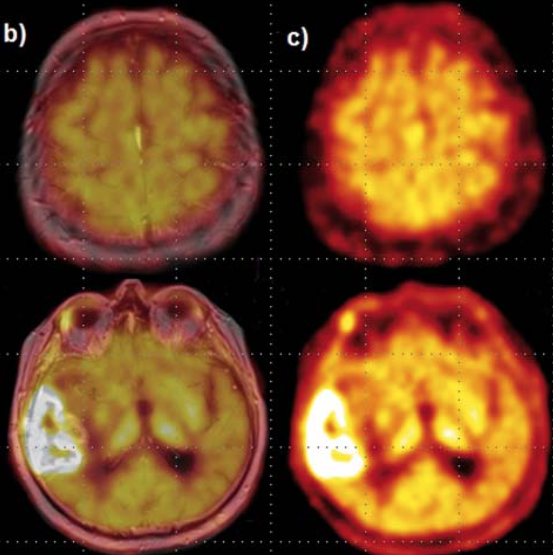
PET v epileptologii a epileptochirurgii – největší přínos u pacientů s epilepsií spánkového laloku
a
b
Pacient s obtížně léčitelnou (tzv. farmakorezistentní) epilepsií:
koregistrace PET a MRI v rámci předoperační přípravy pacienta (napomáhá k určení rozsahu resekčního výkonu)
¹⁸FDG-PET prokázala snížený metabolismus v levém spánkovém laloku (tzv. PET pozitivní epilepsie)
U pacienta bylo provedeno operační odstranění přední části postiženého spánkového laloku
(tzv. anteromediální temporální resekce), v současné době je pacient bez epileptických záchvatů

Slide 8
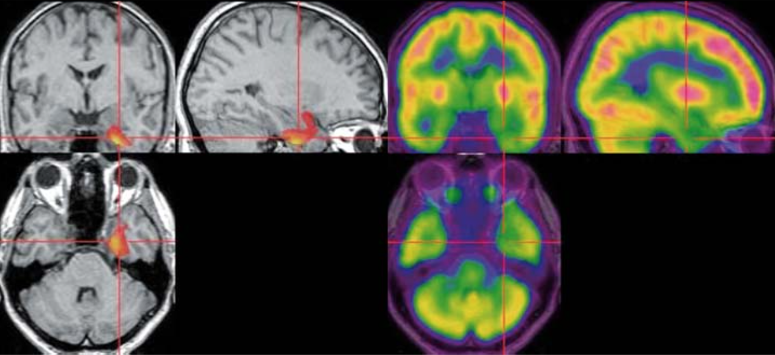
SISCOM a PET u epilepsie levého spánkového laloku
SISCOM – oblast sníženého krevního průtoku ve spánkovém laloku vlevo
PET – oblast snížené metabolické aktivity v korelující oblasti

Slide 9
Doporučené studijní materiály
Doležalová I, Bolčák K, Kuba R. Využití pozitronové emisní tomografie v neurologii. Neurol. Praxi 2014; 15(1): 16-21.
Pail M, Mikulenka P, Mareček R, Mikl M, Brázdil M. Multimodální přístup k funkčnímu zobrazení mozku. Neurol. Praxi 2014; 15(1): 26-34.

Slide 10
Otázky k opakování
1) Popiš princip PET. (Slide 3)
2) Popiš princip SPECT. (Slide 4)
3) Vyjmenuj rozdíly mezi PET a SPECT. (Slide 3 a 4)
4) Vyjmenuj klinické využití PET. (Slide 5 a 7)
5) Popiš princip metody SISCOM? (Slide 6 a 8)

Slide 11
Zdroje obrázků
Slide 3 http://www.hamamatsu.com/eu/en/technology/innovation/pet/index.html
Slide 7 obrázek z dokumentace I. neurologické kliniky FN u sv. Anny, Brno (prof. MUDr. Robert Kuba PhD.)
Slide 8 obrázek z dokumentace I. neurologické kliniky FN u sv. Anny, Brno (prof. MUDr. Milan Brázdil PhD.)

